Slide 1


ỦY BAN NHÂN DÂN THÀNH PHỐ QUY NHƠN
TRƯỜNG TIỂU HỌC HẢI CẢNG
Chào mừng quý thầy cô về thăm lớp dự giờ
Môn Tập đọc - Lớp 5A
GIÁO VIÊN: Trần Thị Thúy Phượng

Slide 2
Thứ sáu ngày 22 tháng 3 năm 2024
Tập đọc
Tà áo dài Việt Nam
- Chiếc áo dài có vai trò thế nào trong trang phục của phụ nữ Việt Nam xưa?

Slide 3
Thứ sáu ngày 22 tháng 3 năm 2024
Tập đọc
Tà áo dài Việt Nam
- Vì sao áo dài được coi là biểu tượng cho y phục truyền thống của Việt Nam?

Slide 4
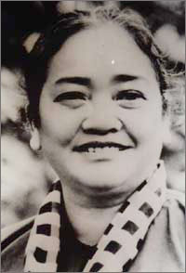
Thứ sáu ngày 22 tháng 3 năm 2024
Tập đọc
Nguyễn Thị Định
(1920 – 1992) tại xã Lương Hòa, huyện Giồng Trôm, tỉnh Bến Tre

Slide 5
Thứ sáu ngày 22 tháng 3 năm 2024
Tập đọc
Công việc đầu tiên
Theo HỒI KÍ CỦA BÀ NGUYỄN THỊ ĐỊNH
( Văn Phác ghi)
LUYỆN ĐỌC TÌM HIỂU BÀI
truyền đơn
thấp thỏm
tâm sự
- Nguyễn Thị Định
- truyền đơn
- chớ
- rủi
- lính mã tà
- thoát li
- bồn chồn
* Rủi địch nó bắt em tận tay thì em một mực nói rằng có một anh bảo đây là giấy quảng cáo thuốc.

Slide 6
Thứ sáu ngày 22 tháng 3 năm 2024
Tập đọc
Công việc đầu tiên
Theo HỒI KÍ CỦA BÀ NGUYỄN THỊ ĐỊNH
( Văn Phác ghi)
1. Công việc đầu tiên anh Ba giao cho chị Út là gì?

Slide 7
Thứ sáu ngày 22 tháng 3 năm 2024
Tập đọc
Công việc đầu tiên
Theo HỒI KÍ CỦA BÀ NGUYỄN THỊ ĐỊNH
( Văn Phác ghi)
LUYỆN ĐỌC TÌM HIỂU BÀI
truyền đơn
thấp thỏm
tâm sự
- Nguyễn Thị Định
- rải truyền đơn
* Rủi địch nó bắt em tận tay thì em một mực nói rằng có một anh bảo đây là giấy quảng cáo thuốc.

Slide 8
Thứ sáu ngày 22 tháng 3 năm 2024
Tập đọc
Công việc đầu tiên
Theo HỒI KÍ CỦA BÀ NGUYỄN THỊ ĐỊNH
( Văn Phác ghi)
2. Những chi tiết nào cho thấy chị Út rất hồi hộp khi nhận công việc đầu tiên này?

Slide 9
Thứ sáu ngày 22 tháng 3 năm 2024
Tập đọc
Công việc đầu tiên
Theo HỒI KÍ CỦA BÀ NGUYỄN THỊ ĐỊNH
( Văn Phác ghi)
LUYỆN ĐỌC TÌM HIỂU BÀI
truyền đơn
thấp thỏm
tâm sự
- Nguyễn Thị Định
- rải truyền đơn
- bồn chồn
* Rủi địch nó bắt em tận tay thì em một mực nói rằng có một anh bảo đây là giấy quảng cáo thuốc.

Slide 10
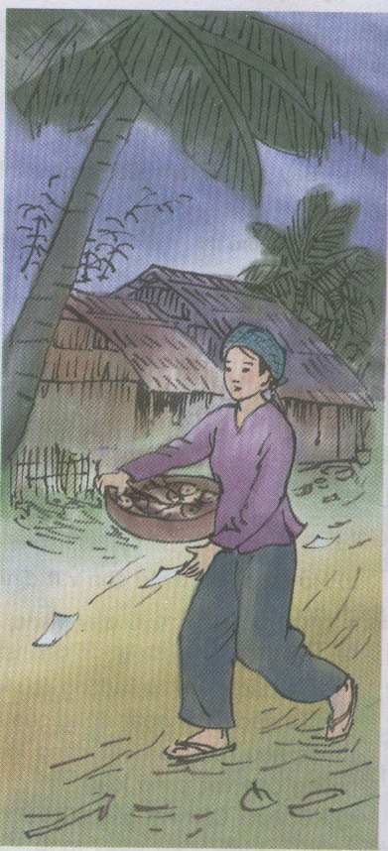
Thứ sáu ngày 22 tháng 3 năm 2024
Tập đọc
Công việc đầu tiên
Theo HỒI KÍ CỦA BÀ NGUYỄN THỊ ĐỊNH
( Văn Phác ghi)
3. Chị Út đã nghĩ ra cách gì để rải hết truyền đơn?

Slide 11
Thứ sáu ngày 22 tháng 3 năm 2024
Tập đọc
Công việc đầu tiên
Theo HỒI KÍ CỦA BÀ NGUYỄN THỊ ĐỊNH
( Văn Phác ghi)
LUYỆN ĐỌC TÌM HIỂU BÀI
truyền đơn
thấp thỏm
tâm sự
- Nguyễn Thị Định
- rải truyền đơn
- bồn chồn
- thoát li
* Rủi địch nó bắt em tận tay thì em một mực nói rằng có một anh bảo đây là giấy quảng cáo thuốc.

Slide 12
Thứ sáu ngày 22 tháng 3 năm 2024
Tập đọc
Công việc đầu tiên
Theo HỒI KÍ CỦA BÀ NGUYỄN THỊ ĐỊNH
( Văn Phác ghi)
4.Vì sao chị Út muốn được thoát li?

Slide 13
Thứ sáu ngày 22 tháng 3 năm 2024
Tập đọc
Công việc đầu tiên
Theo HỒI KÍ CỦA BÀ NGUYỄN THỊ ĐỊNH
( Văn Phác ghi)
* Nguyện vọng và lòng nhiệt thành của một phụ nữ dũng cảm muốn làm việc lớn, đóng góp công sức cho cách mạng.
LUYỆN ĐỌC TÌM HIỂU BÀI
truyền đơn
thấp thỏm
tâm sự
- Nguyễn Thị Định
- rải truyền đơn
- bồn chồn
- thoát li
* Rủi địch nó bắt em tận tay thì em một mực nói rằng có một anh bảo đây là giấy quảng cáo thuốc.

Slide 14
Thứ sáu ngày 22 tháng 3 năm 2024
Tập đọc
Công việc đầu tiên
Theo HỒI KÍ CỦA BÀ NGUYỄN THỊ ĐỊNH
( Văn Phác ghi)
Anh lấy từ mái nhà xuống bó giấy lớn, rồi hỏi tôi:
- Út có dám rải truyền đơn không?
Tôi vừa mừng vừa lo, nói:
- Được, nhưng rải thế nào anh phải chỉ vẽ, em mới làm được chớ!
Anh Ba cười, rồi dặn dò tôi tỉ mỉ. Cuối cùng, anh nhắc:
- Rủi địch nó bắt em tận tay thì em một mực nói rằng/ có một anh bảo đây là giấy quảng cáo thuốc. Em không biết chữ nên không biết giấy gì.

Slide 15
Thứ sáu ngày 22 tháng 3 năm 2024
Tập đọc
Công việc đầu tiên
Theo HỒI KÍ CỦA BÀ NGUYỄN THỊ ĐỊNH
( Văn Phác ghi)
* Nguyện vọng và lòng nhiệt thành của một phụ nữ dũng cảm muốn làm việc lớn, đóng góp công sức cho cách mạng.
LUYỆN ĐỌC TÌM HIỂU BÀI
truyền đơn
thấp thỏm
tâm sự
- Nguyễn Thị Định
- rải truyền đơn
- bồn chồn
- thoát li
* Rủi địch nó bắt em tận tay thì em một mực nói rằng có một anh bảo đây là giấy quảng cáo thuốc.

Slide 16
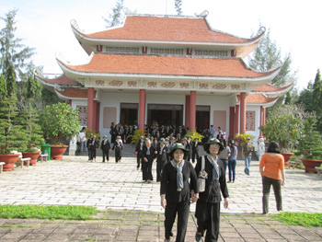
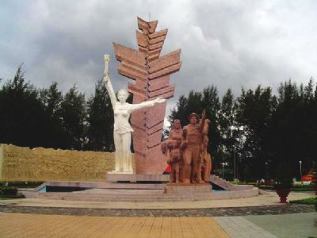
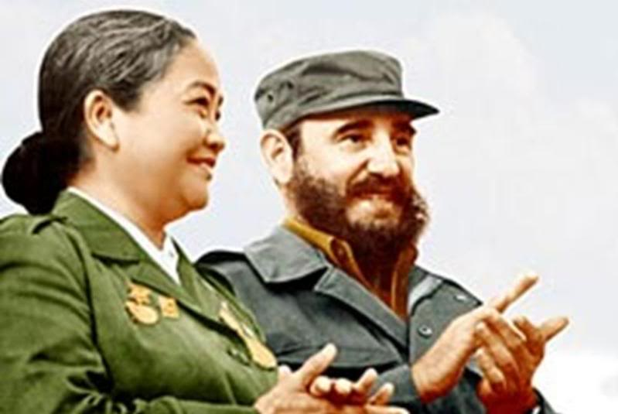
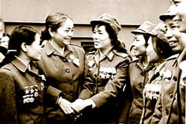

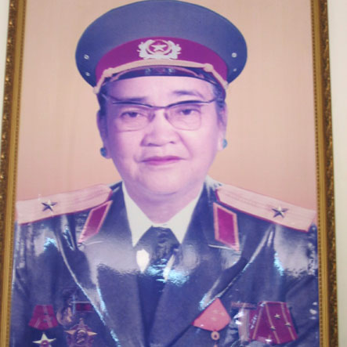
Thứ sáu ngày 22 tháng 3 năm 2024
Tập đọc:
Công việc đầu tiên
Theo HỒI KÍ CỦA BÀ NGUYỄN THỊ ĐỊNH
Phó Tổng tư lệnh quân giải phóng
Nguyễn Thị Định gặp các nữ chiến sĩ tóc dài
Thiếu tướng Nguyễn Thị Định
Nhân dân tưởng nhớ Bà Nguyễn Thị Định
Đền thờ Nữ tướng Nguyễn Thị Định
Tượng đài nữ tướng Nguyễn Thị Định

Slide 17
Thứ sáu ngày 22 tháng 3 năm 2024
Tập đọc
Công việc đầu tiên
Theo HỒI KÍ CỦA BÀ NGUYỄN THỊ ĐỊNH
( Văn Phác ghi)
* Nguyện vọng và lòng nhiệt thành của một phụ nữ dũng cảm muốn làm việc lớn, đóng góp công sức cho cách mạng.
LUYỆN ĐỌC TÌM HIỂU BÀI
truyền đơn
thấp thỏm
tâm sự
- Nguyễn Thị Định
- rải truyền đơn
- bồn chồn
- thoát li
* Rủi địch nó bắt em tận tay thì em một mực nói rằng có một anh bảo đây là giấy quảng cáo thuốc.

Slide 18




CHÚC QUÝ THẦY CÔ
CÙNG CÁC EM SỨC KHOẺ

